Slide 1

VY_32_INOVACE_277_Vodstvo na pevnině
Identifikátor školy: 600 150 569
Jméno autora: Ema Zykmundová
Datum vytvoření: 10.1.2013
Šablona
Vzdělávací obor, téma: Zeměpis – Vodstvo na pevnině
Ročník: 6.

Slide 2
Anotace
Materiál slouží k probírání nového učiva v zeměpisu v 6. třídě, může také sloužit jako zápis do sešitů a při opakování učiva

Slide 3
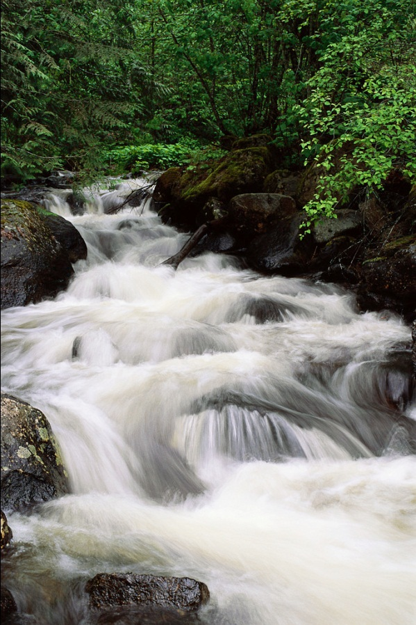
Vodstvo na pevnině
Vodstvo na pevnině je sladké, tvoří ho :
vodní toky (řeky, potoky)
jezera
bažiny
umělé vodní nádrže
(přehrady, rybníky)

Slide 4
Vodní toky – řeky, potoky
Pojmy :
Pramen – vývěr podzemní vody (na začátku řeky nebo potoka)
Přítoky – vodní toky, které ústí do větších vodních toků (pravé a levé)
Říční síť – všechny vodní toky na určitém území

Slide 5
Povodí – území, ze kterého řeka stéká do jedné řeky
Úmoří – území, z něhož všechny vodní toky odvádějí vodu do jednoho moře
Čechy patří do úmoří Severního moře
Morava – převážně do úmoří Černého moře
Část severních Čech a Slezsko – Baltské moře

Slide 6
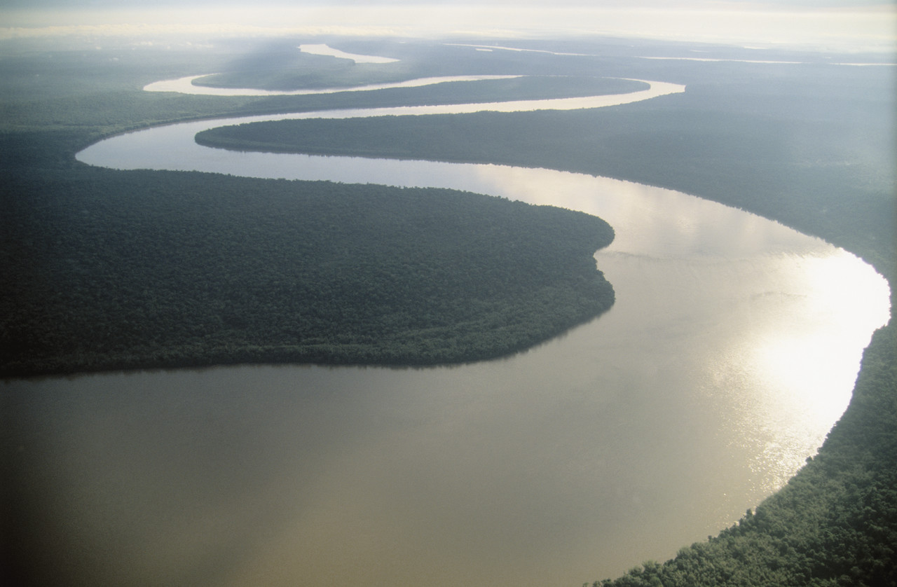
Průtok – množství vody, které proteče místem koryta za jednu sekundu

Slide 7
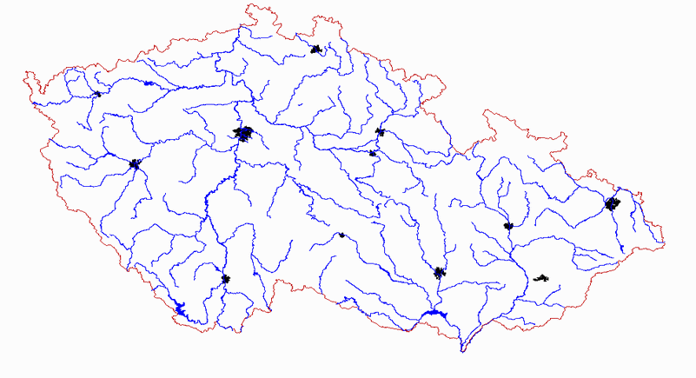
Říční síť v České republice

Slide 8
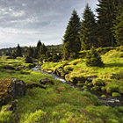
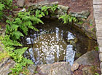
Pramen Vltavy
Nachází se nedaleko obce Kvilda na Šumavě

Slide 9
Pramen
Brychtová Šárka a kol., Planeta Země, Zeměpis pro 6. a 7. ročník základní školy, nakladatelství FORTUNA Praha 1998, s. 81
www.ofice.microsoft.com
http://itras.cz/pramen-vltavy/galerie/

